Slide 1
วัตถุในภาษา UML

Slide 2
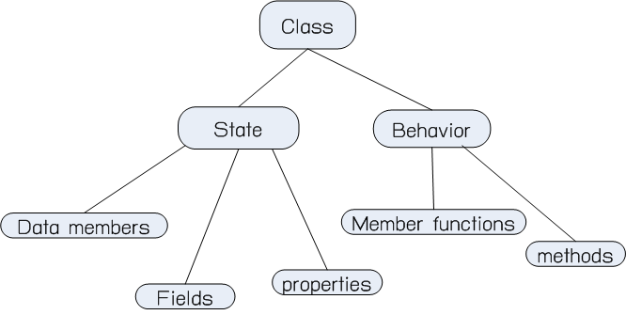
Objects
Objects คือ instance ของ class

Slide 3


Building Models
Real world object
Model
Abstractions
The goal of the model is to create a meaningful abstraction of the real world.

Slide 4
Object Models
An abstraction should be simpler than the real world.
Should accurately reflect the real world behaviors.
We can use the model to predict the behavior of things in the real world.

Slide 5
Elements of the Object Model
1. Procedure-oriented
Algorithms
2. Object-oriented
Classes and objects
3. Logic-oriented
Goals, often expressed in a predicate calculus
4. Rule-oriented
If–then rules
5. Constraint-oriented
Invariant relationships

Slide 6
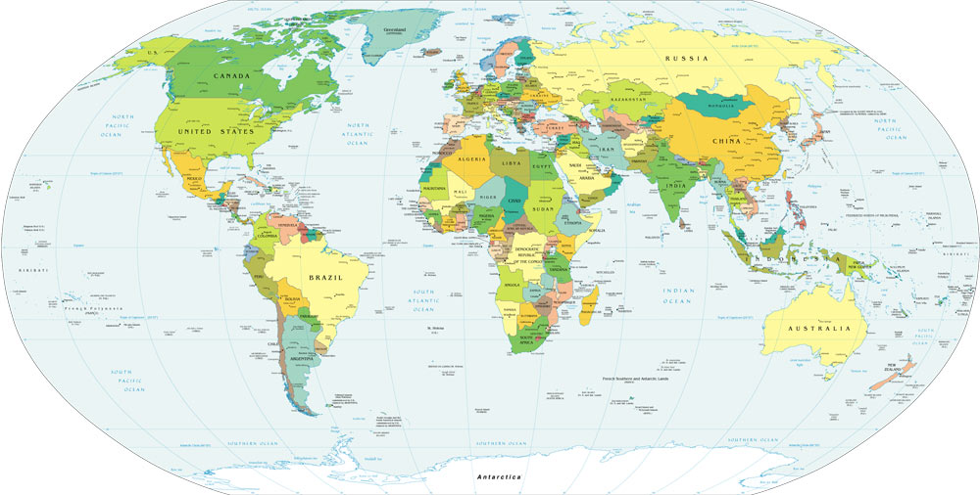
The earth – the classic model – The map

Slide 7

State and Behaviors of Real World.
Rain
Flood
Quakes
Strike of lightning
Tornado
Day-night
Sun/moon -- rise/set
Etc.

Slide 8
State and Behaviors of the globe
Finding distance
Simulate day/night
Locate any Location on the Earth

Slide 9

Different point of usage.

Slide 10
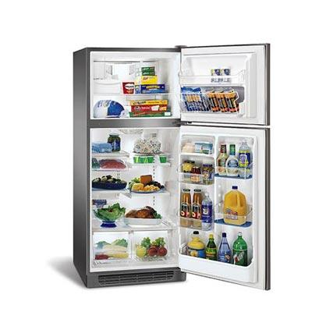


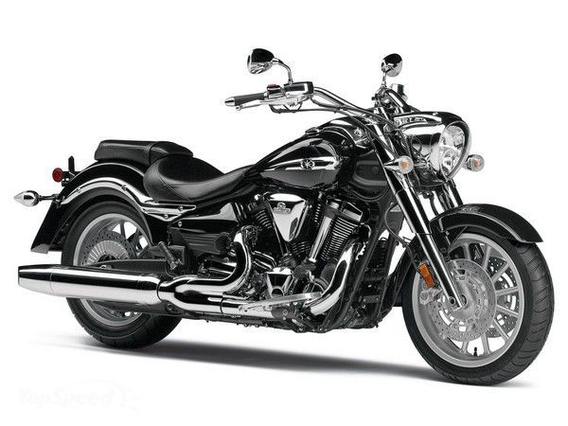
Exercise
จงเขียน State and Behaviors ของ objects ที่เห็นใน slide

Slide 11
Attributes of Complex system
ทุกๆ complex system จะมี attribute ร่วมกัน 5 อย่าง
Hierarchic Structure
Relative Primitives
Separation of Concerns
Common Patterns
Stable Intermediate Forms

Slide 12
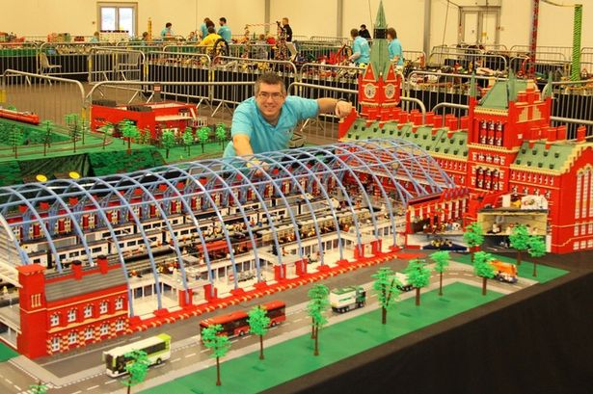
Relative Primitives
มี object ที่เกี่ยวข้องกันรวมอยู่เป็น complex system
ขึ้นอยู่กับมุมมองและประสบการณ์ของผู้วิเคราะห์ระบบ

Slide 13
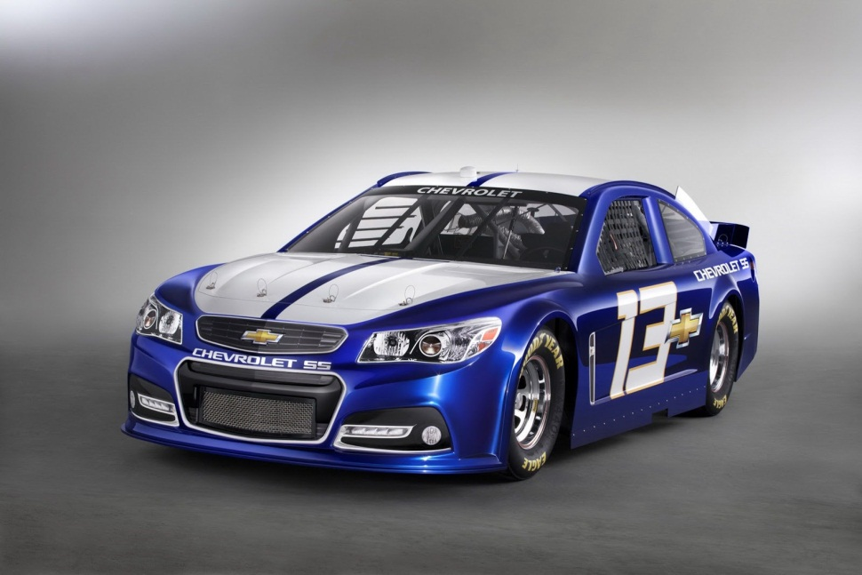
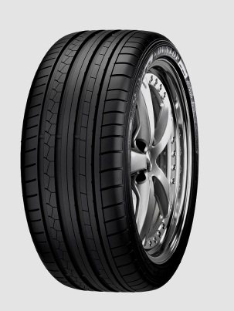
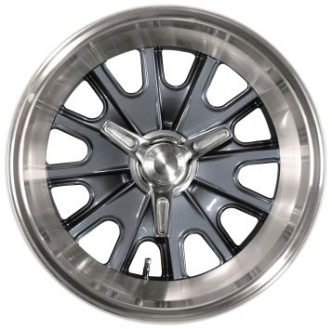
Separation of Concerns
Complex system เป็นระบบที่ decomposable
แต่บางครั้งก็เรียกว่า nearly decomposable เพราะชิ้นส่วนทั้งหมดไม่สามารถแยกจากกันโดยเด็ดขาด

Slide 14
Separation of Concerns
Intracomponent linkages
คือความเชื่อมโยงหรือเกี่ยวข้องภายในวัตถุ (ที่ประกอบด้วยวัตถุย่อยๆ)
intercomponent linkages
คือความเชื่อมโยงหรือเกี่ยวข้องระหว่างวัตถุ

Slide 15
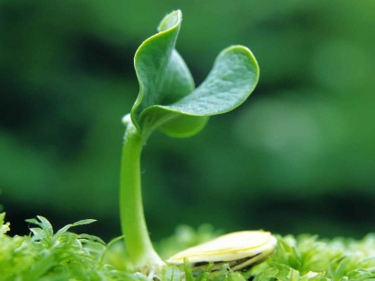
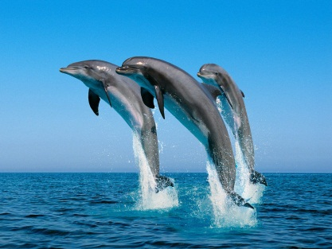

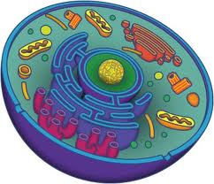
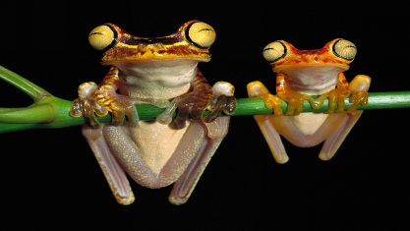

Common Patterns
Hierarchic systems are usually composed of only a few different kinds of subsystems in various combinations and arrangements.
Complex systems have common patterns.

Slide 16
Stable Intermediate Forms
A complex system designed from scratch never works and cannot be patched up to make it work.
You have to start over, beginning with a working simple system.

Slide 17
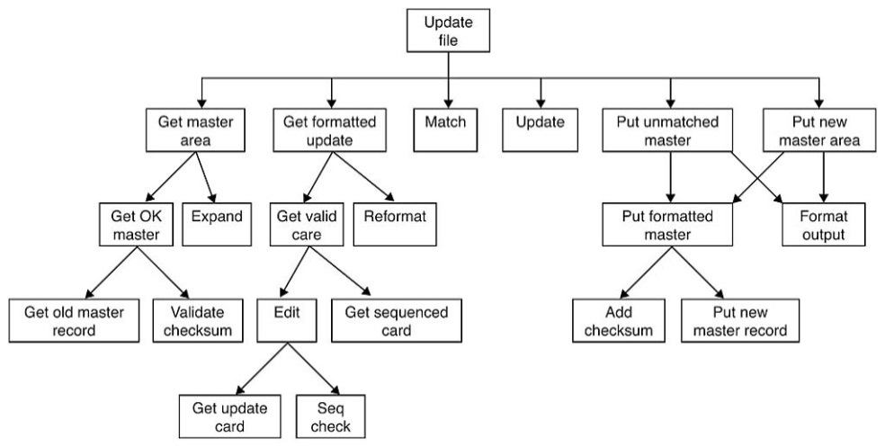
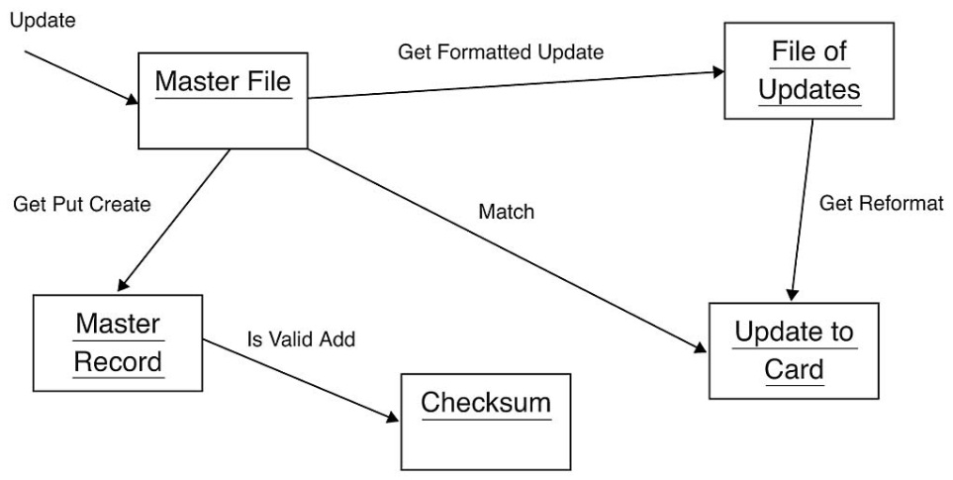
The Role of Decomposition
Algorithmic Decomposition
Structural design
Object-Oriented Decomposition
เน้นที่ object ที่สร้าง events หรือ
Object ที่ตอบสนองต่อ events
เน้นที่ลำดับการเกิด events

Slide 18
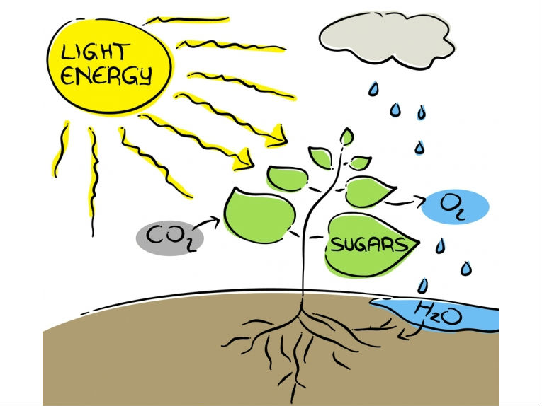
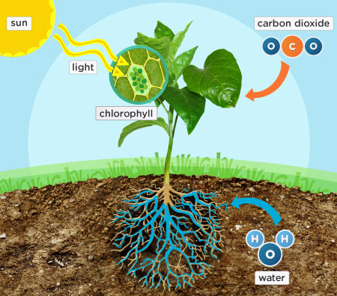
The Role of Abstraction
จากการทดลองของ Miller พบว่า ในเวลาหนึ่งๆ คนเราสามารถเข้าใจหรือจดจ่อกับสิ่งต่างๆ ได้เพียง 7 +/- 2 อย่าง
ถ้ามี complexity มากๆ เราจะทำ abstract โดยอัตโนมัติ

Slide 19
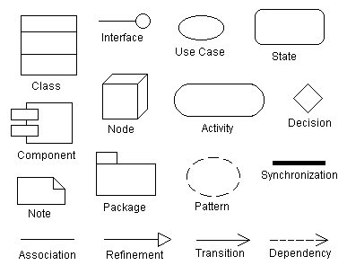
UML Objects
Structural UML diagrams
Structure diagrams emphasize the things that must be present in the system being modeled
Behavioral UML diagrams
Behavior diagrams emphasize what must happen in the system being modeled.

Slide 20
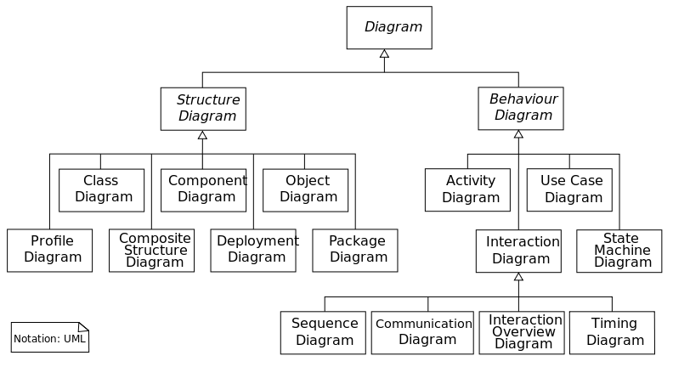
UML diagrams

Slide 21
Structure diagrams
Class diagram
Component diagram
Composite structure diagram
Deployment diagram
Object diagram
Package diagram
Profile diagram

Slide 22
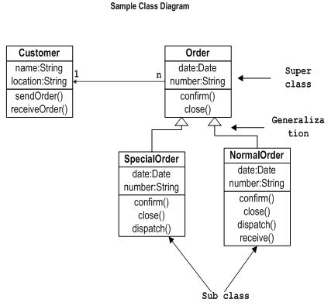
Class diagram

Slide 23
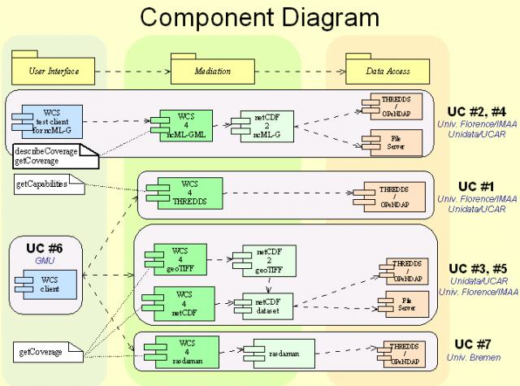
Component diagram

Slide 24
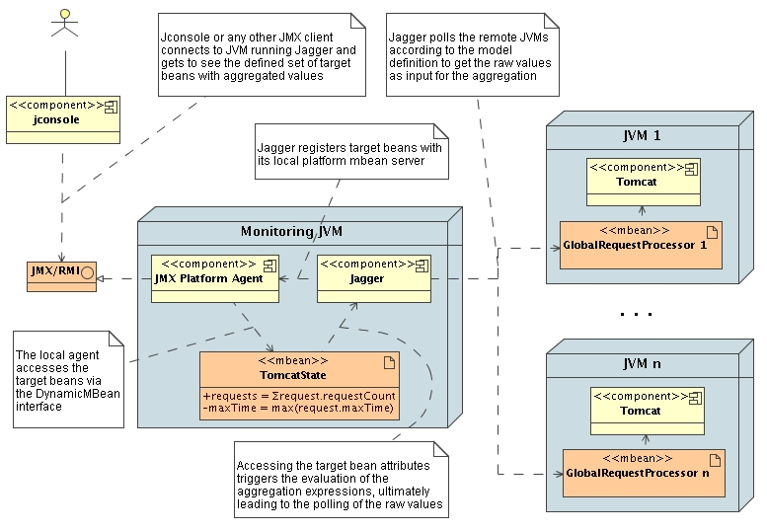
Composite structure diagram

Slide 25
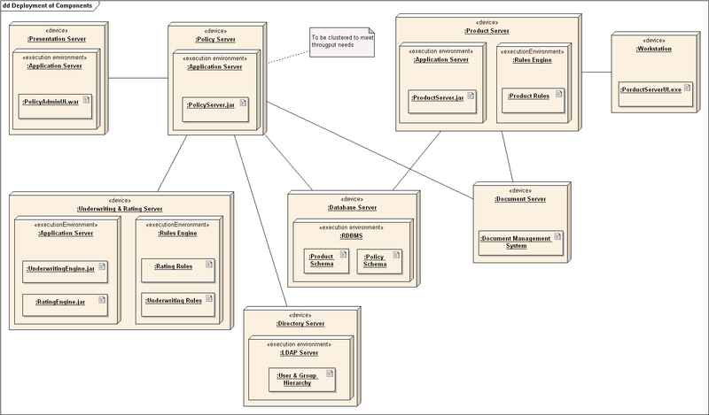
Deployment diagram

Slide 26
Behavior diagrams
Activity diagram
UML state machine
Use Case Diagram

Slide 27
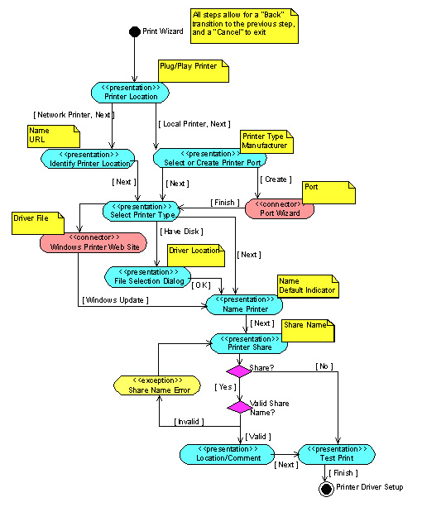
Activity diagram

Slide 28
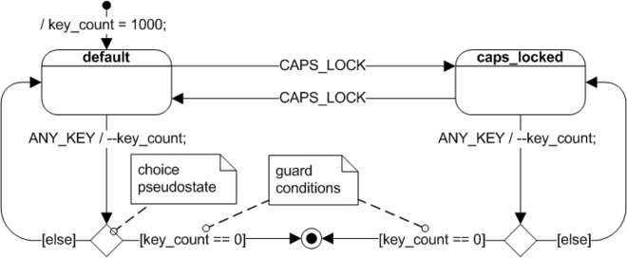
UML state machine

Slide 29
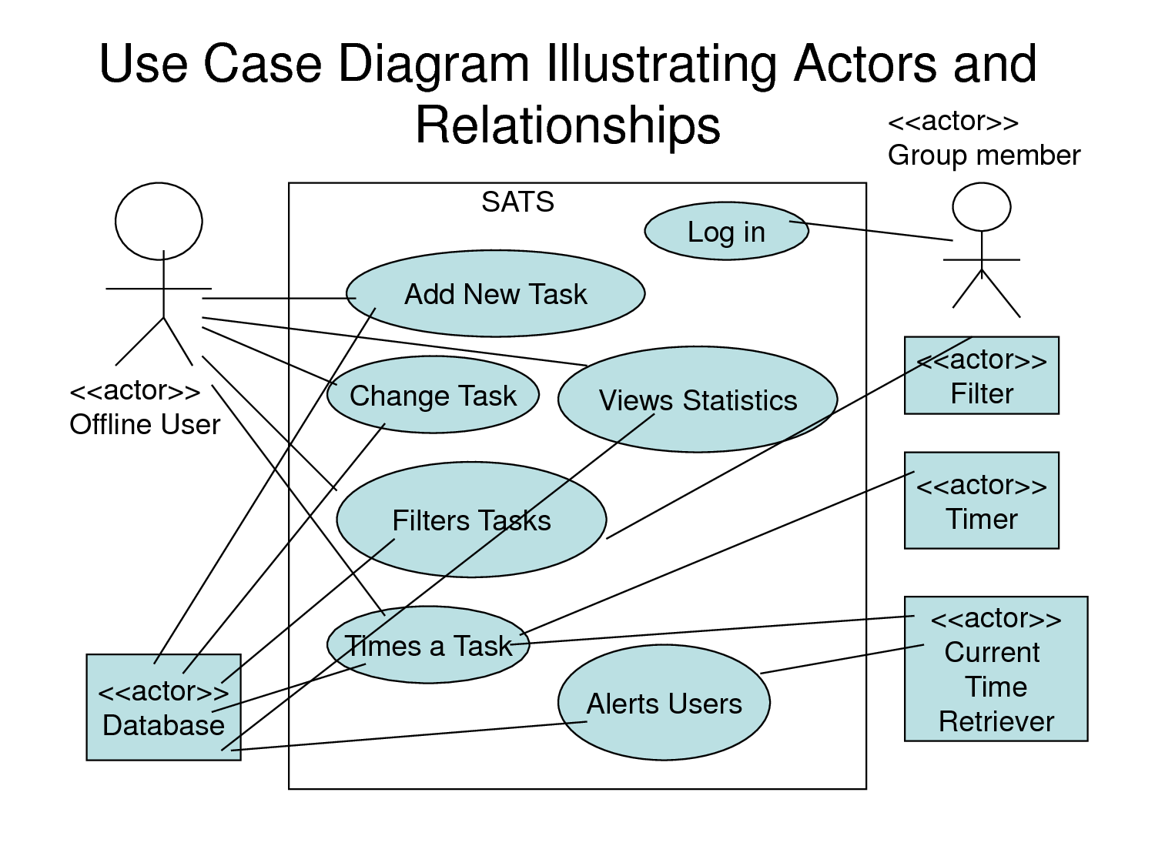
Use Case Diagram

Slide 30
Next

Slide 31
Image source
http://us.123rf.com/400wm/400/400/lello4d/lello4d1201/lello4d120100017/11779733-earth-globe-realistic-3-d-rendering-arctic-view-north-pole--on-white-background.jpg
http://wowshopper.com/world-globe/pics-inventory/12532globe4kids-e.gif
http://1.bp.blogspot.com/-z1xUGqUzBPI/UJ883qBdBgI/AAAAAAAABR4/TEUi1S-S_j0/s1600/world-political-map.jpg
http://s1.cdn.autoevolution.com/images/news/gallery/2013-chevrolet-ss-nascar-race-car-revealed-previews-rwd-sedan-photo-gallery_9.jpg
http://www.wheelchairdriver.com/images-chrysler-dodge/runflat-tyre-dunlop-245-50-18.jpg
http://www.hdwallpaperspot.com/wp-content/uploads/2013/02/wheel-395-01-big.jpg
https://edexfe-public.s3.amazonaws.com/profile/2013/9e0a5c4d-77ef-43dd-aadb-b77665debea0.8ed596f9-fa46-45be-81db-f7f7ee7aa883.jpg
http://grandaspirations.org/wp-content/uploads/2010/11/growing-plant.jpg
http://2.bp.blogspot.com/-CAfsx6LnNSU/URLYCy0iTyI/AAAAAAAAFKI/RpDg1boE9IQ/s1600/animal-wallpaper06.jpg
http://image.clipdealer.com/329629/previews/24--329629-DNA%20strand.jpg
http://www.stemcellsinc.com/images/charts/cell_cartoon.jpg

Slide 32
Image source
http://i3.dailyrecord.co.uk/incoming/article1519782.ece/ALTERNATES/s615/Warren+Elsmore+is+a+freelance+artist+and+author,+who+creates+unique,+one-off,+LEGO+models
http://twimgs.com/ddj/images/article/2007/0706/070604gb01/01fig04.jpg
http://twimgs.com/ddj/images/article/2007/0706/070604gb01/01fig03.jpg
http://www.earthtimes.org/newsimage/photosynthesis-dream-renewable-energy_1_02842012.jpg
http://www.tv411.org/sites/default/files/Science5_A1_Q1-4.jpg
http://www.ogcnetwork.net/system/files/images/GALEON_Component_Diagram.jpg

